Slide 1
Урок русского языка 2класс (Система Д.Б.Эльконина – В.В.Давыдова)
Разработала Масалова Татьяна Николаевна
Учитель начальных классов гимназии №8
2012 год

Slide 2
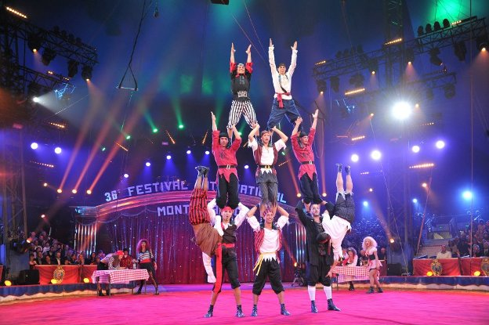
Цирковой гимнаст, спортсмен, занимающийся акробатикой.

Slide 3
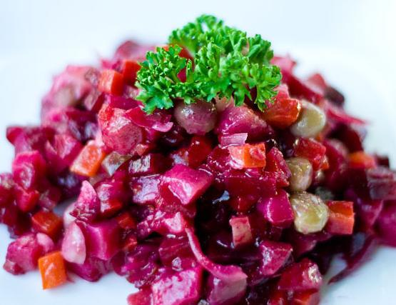
Холодное кушанье из мелко нарезанных овощей, мяса, рыбы, яиц с соусом, маслом.

Slide 4
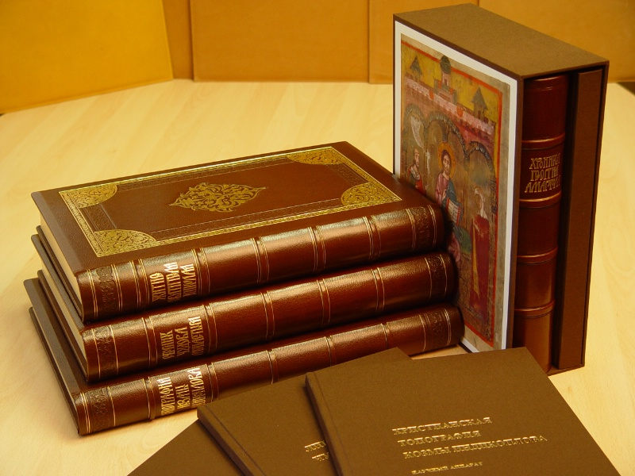
Верхние плотные листы, с двух сторон закрывающие книгу, тетрадь.

Slide 5
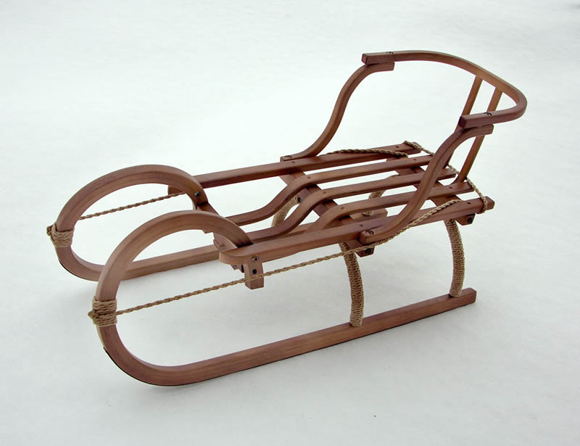
Маленькие деревянные санки.

Slide 6
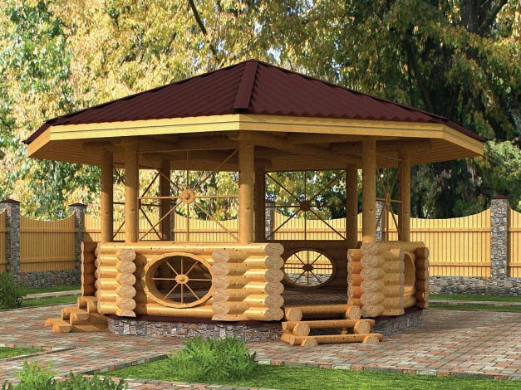
Крытая легкая постройка для отдыха в саду, парке.

Slide 7
_кр_ба_
в_н_гре_
_бло_к_
с_ла_к_
б_се_к_

Slide 8
[ _ ]
Словарь

Slide 9
акробат
винегрет
обложка
салазки
беседка

Slide 11
ДАРАГОЙ
ДАРОГОЙ
ДОРОГОЙ
?

Slide 12
пыжится
прореха
невежда
слыть
стараться изо всех сил быть известным в качестве кого-нибудь
что-нибудь сделать - обычно безрезультатно –держать себя напыщенно, важно
малообразованный человек
дыра на одежде,
порванное место;
недостаток, упущение

Slide 13
[ _ ]
Словарь

Slide 14
Изменили слово по числу;
Изменилась позиция звука;
По ЗАКОНУ РУССКОГО ПИСЬМА написали букву, как звук в сильной позиции.

Slide 15
[ _ ] // [ /\ ]
Буква

Slide 16
Домашнее задание :
списать упражнение №45. Рабочая тетрадь №1.

